Slide 1


Алиева О.В.
Учитель начальных классов
МБОУ школа №40 г. Дзержинска

Slide 2
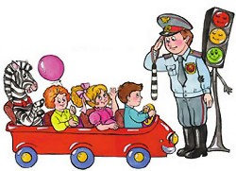
Светофор

Slide 3

Светофор
Это слово составлено из двух частей- «свет» и «фор». «Свет» - это всем понятно. А «фор»? «Фор» произошло от греческого слова «форос», что означает «несущий» или «носитель».А вместе «светофор»- значит «носитель света». Он и несёт свет трёх разных цветов: красного, жёлтого и зеленого.

Slide 4
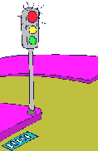
День рождения светофора
…Своё происхождение светофоры ведут от семафоров, которые применялись на железных дорогах и имели два цвета – красный и зелёный. Такой семафор более ста лет назад был установлен в Лондоне. С помощью лебедки поднималась стрела с зелёным или красным диском. Чтобы не было столкновений, люди придумали промежу-точный желтый свет.

Slide 5

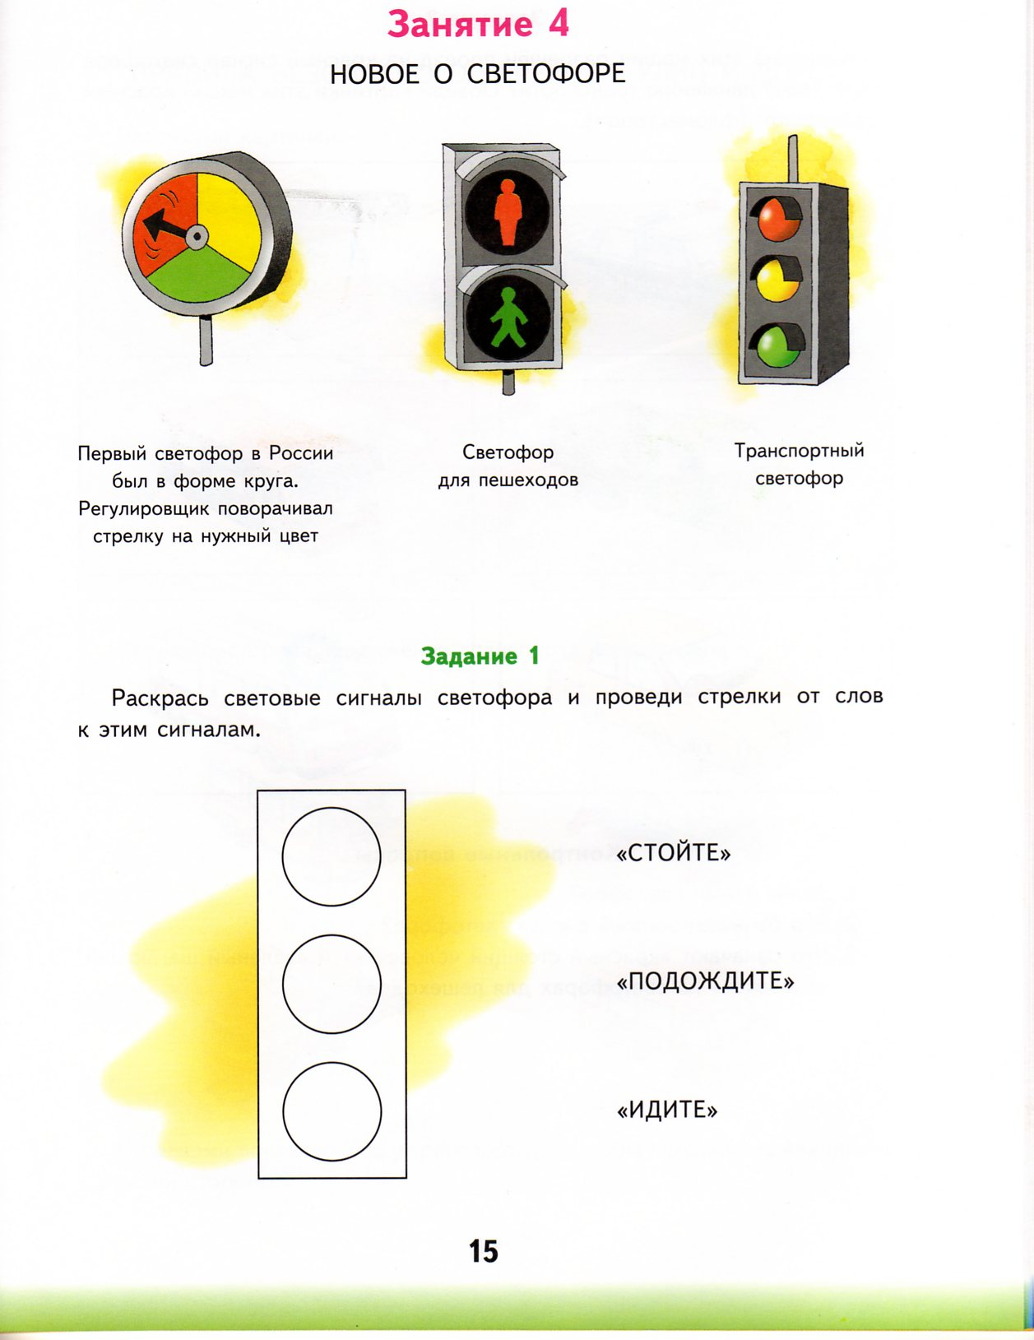
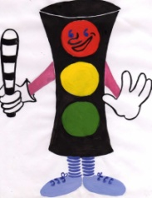
А в нашей стране светофор был установлен в 1929 году в Москве. Он представлял собой круг, разделённый на три сектора: красный, жёлтый и зелёный. По кругу, как по циферблату часов, двигалась стрелка. Управлял таким светофором специально представленный к нему регулировщик. Но уже несколько лет такой светофор заменили на электрический, который действует и сегодня.

Slide 6



Slide 7
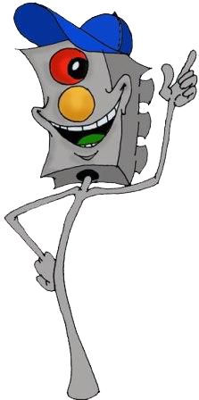
Светофор
Три друга пешехода в любое время года.
Красный свет — твой первый друг —
Деловито строгий.
Если он зажёгся вдруг —
Нет пути дороги.
Жёлтый свет — твой друг второй
Даёт совет толковый:
Стой! Внимание утрой!
Жди сигналов новых!
Третий друг тебе мигнул
Своим зелёным светом:
Проходи! Угрозы нет!

Slide 8
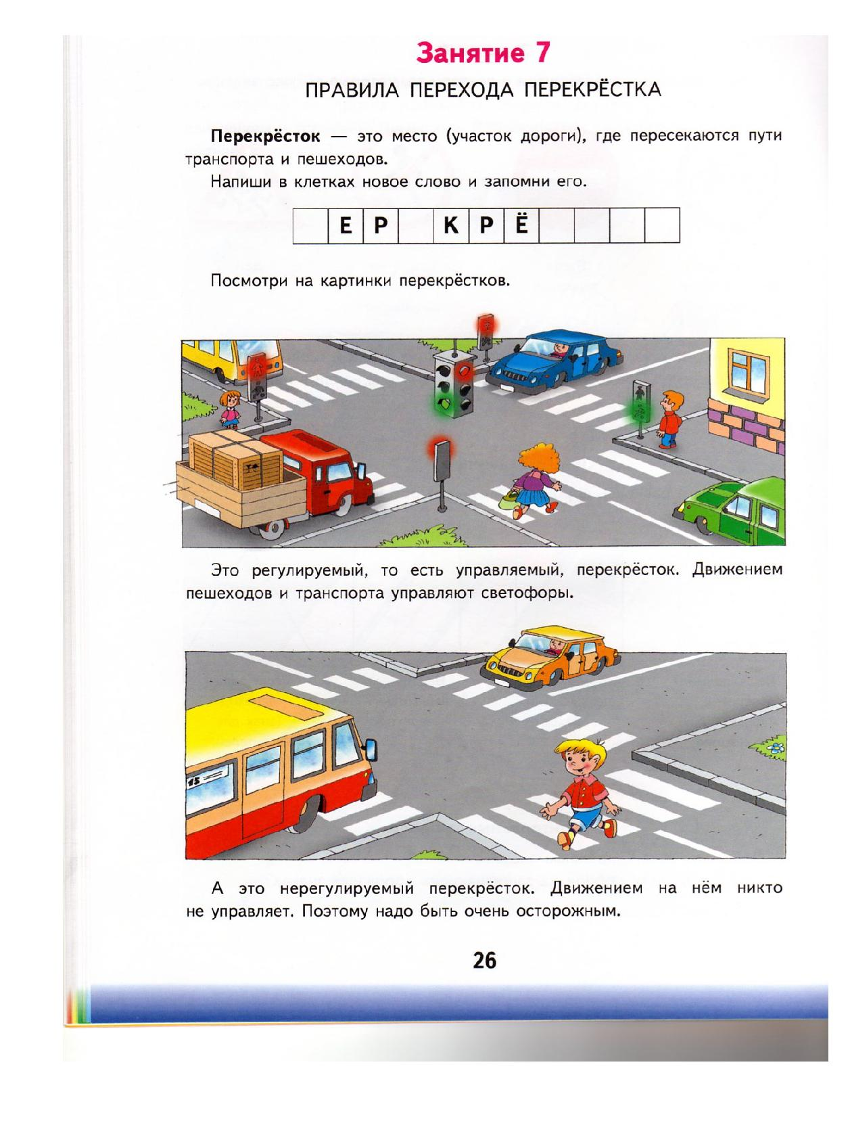

Slide 9
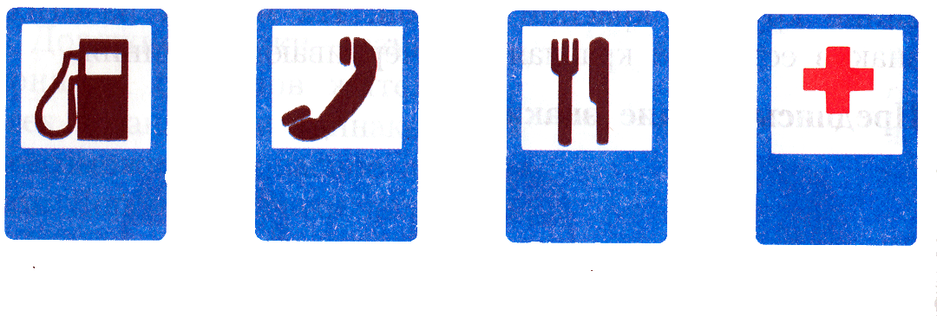




Slide 10
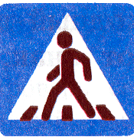


Отгадай загадку:
Сами не видят,
а другим указывают.
Дорожные знаки

Slide 11

Дорожные знаки
Знаки мы дорожные.
Запомнить всем положено,
Кто из нас что говорит;
Здесь направо поворот,
А здесь совсем наоборот.
Чтоб машины не спешили,
Шёл спокойно пешеход,
Помогать мы Вам решили
И дежурим круглый год.
Будьте очень осторожны,
Уважайте каждый знак,
Ведь без знаков на дороге
Вам не обойтись никак!

Slide 12

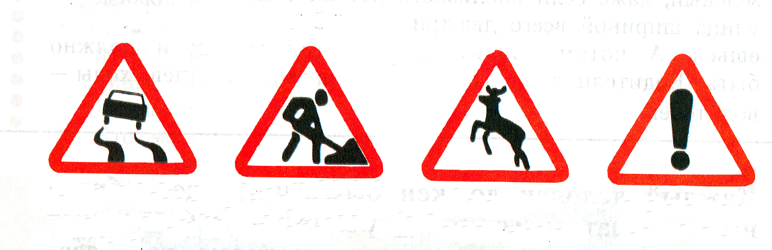

Дорожные знаки
  Знаки все мы знать должны,
Чтобы, выехав на рынок
Не остались дружно мы
И без ног, и без ботинок.
В красном треугольнике
Знаки осторожные,
Они предупреждают,
К вниманью призывают.

Slide 13
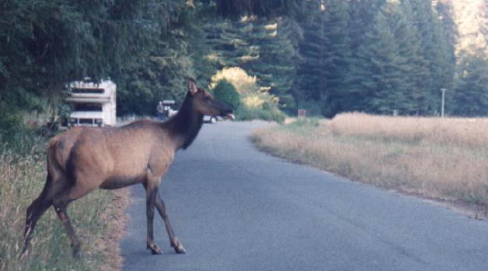
Дикие животные:
Бродят здесь посреди дороги
Лоси, волки, носороги.
Ты, водитель, не спеши,
Пусть сперва пройдут ежи!

Slide 14
Ни проехать, ни пройти,
Знак дорожный на пути!
Отдаёт приказы строго
Это место – обойти!
Хочешь прямо? Что ты, что ты
Здесь
дорожные работы.

Slide 15
Опасный поворот:
Этот знак тревогу бьет –
Вот опасный поворот!
Ехать, здесь, конечно можно,
Только очень осторожно –
Никогда не обгонять,
Пассажиров не менять!
Скользкая дорога:
Говорит знак этот строго:
“Очень скользкая дорога!
Ты с дорогой не шути,
Руль напрасно не крути!”

Slide 16

В белом треугольнике
С окаёмкой красной
Человечкам –школьникам
Очень безопасно
Этот знак дорожный
Знают все на свете:
Будьте осторожны,
На дороге…
Дети

Slide 17


Дорожные знаки
Запрещают знаки
Разное движение: обгоны, поворот-
И в красные кружочки
Обводит их народ.

Slide 18

Если ты поставил ногу
На проезжую дорогу,
Обрати вниманье друг
Знак дорожный- красный круг,
Человек идущий в чёрном
Красной чёрточкой зачёркнут
И дорога вроде, но..
Здесь ходить запрещено!
Пешеходу проход запрещён.

Slide 19
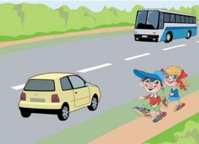


Обгон запрещен:
Знак любителей обгона
Объявляет все закона!
В этом месте, сразу ясно,
Обгонять других опасно!
Ограничение максимальной скорости:
Сообщает знак бесстрастно:
“Ехать здесь быстрей опасно!
Так что будьте вы добры
Снизить скорость до поры!”

Slide 20

Подача звукового сигнала запрещена:
Эй, водитель, не гуди,
Шумом спящих не буди.
Не пугай гудком прохожих,
Ведь и сам оглохнешь тоже.
Остановка запрещена:
Здесь машину не грузи,
Не паркуй, не тормози.
Этот знак всем говорит:
”Тот не прав, кто здесь стоит!"

Slide 21
Дорожные знаки
А ещё есть знаки- добрые друзья:
Укажут направления вашего движения,
Где поесть, заправиться, поспать,
И как в деревню к бабушке попасть.

Slide 22

По полоскам чёрно-белым
Пешеход шагает смело…
Кто из Вас, ребята, знает,
Знак о чём предупреждает? Дай машине тихий ход!
Пешеходный переход.

Slide 23

Вот разинутая пасть.
Рот зубастый, просто страсть!
Только, странно , в эту пасть все стараются попасть!
Что за зубы, что за рот?
То - подземный переход.

Slide 24
Ездим там, где этот знак:
Круг окрашен в синий цвет,
А в кругу- велосипед.
У кого велосипед-
Говорят: «Проблемы нет,
Сел, педалями крути
Где захочешь- там кати!»
Всё не просто, всё не так,-
Велосипедная дорога.

Slide 25
Коль водитель вышел весь,
Ставит он машину здесь,
Чтоб, не нужная ему,
Не мешала никому.
Место стоянки:

Slide 26
Если ты собрался с папой в
В зоопарк или в кино
Подружиться с этим знаком
Вам придётся всё равно,
Без него не попадёте
Ни в автобус, ни в трамвай!
Значит, вы пешком пойдёте…
Знак дорожный угадай!
Остановка общественного транспорта

Slide 27



Техобслуживание:
Ай-ай-яй! Какая жалость!
Что-то вдруг у нас сломалось!
Знак нам этот говорит:
“Здесь машинный айболит!”
Пункт питания:
Коли вам нужна еда,
То пожалуйте сюда!
Эй, шофер, внимание!
Скоро пункт питания!
Пункт первой медицинской помощи:
Если кто сломает ногу,
Здесь врачи всегда помогут.
Помощь первую окажут,
Где лечиться дальше, скажут.

Slide 28


Кроссворд

Slide 29
О | Б | О | Ч | И | Н | А
Полоса загородной дороги сбоку от проезжей части.

Slide 30
О | Б | О | Ч | И | Н | А
С | В | Е | Т | О | Ф | О | Р
Запылал у чудища изумрудный глаз.
Значит, можно улицу перейти сейчас.

Slide 31
О | Б | О | Ч | И | Н | А
С | В | Е | Т | О | Ф | О | Р
З | Е | Б | Р | А
Как называется пешеходный переход?

Slide 32
О | Б | О | Ч | И | Н | А
С | В | Е | Т | О | Ф | О | Р
З | Е | Б | Р | А
Д | О | Р | О | Г | А
По ней ходят и ездят,
а ей не больно.

Slide 33
О | Б | О | Ч | И | Н | А
С | В | Е | Т | О | Ф | О | Р
З | Е | Б | Р | А
Д | О | Р | О | Г | А
Этот конь не ест овса,
Вместо ног — два колеса.
Сядь верхом и мчись на нём,
Только лучше правь рулём.
В | Е | Л | О | С | И | П | Е | Д

Slide 34
О | Б | О | Ч | И | Н | А
С | В | Е | Т | О | Ф | О | Р
З | Е | Б | Р | А
Спозаранку за окошком
Стук, и звон, и кутерьма.
По прямым стальным дорожкам
Ходят красные дома.
Д | О | Р | О | Г | А
В | Е | Л | О | С | И | П | Е | Д
Т | Р | А | М | В | А | Й

Slide 35
О | Б | О | Ч | И | Н | А
С | В | Е | Т | О | Ф | О | Р
З | Е | Б | Р | А
Д | О | Р | О | Г | А
В | Е | Л | О | С | И | П | Е | Д
Место, где ожидают общественный пассажирский транспорт.
Т | Р | А | М | В | А | Й
О | С | Т | А | Н | О | В | К | А

Slide 36
О | Б | О | Ч | И | Н | А
С | В | Е | Т | О | Ф | О | Р
З | Е | Б | Р | А
Д | О | Р | О | Г | А
Дорожка, по которой идут пешеходы.
В | Е | Л | О | С | И | П | Е | Д
Т | Р | А | М | В | А | Й
О | С | Т | А | Н | О | В | К | А
Т | Р | О | Т | У | А | Р

Slide 37
О | Б | О | Ч | И | Н | А
С | В | Е | Т | О | Ф | О | Р
З | Е | Б | Р | А
Что за чудо – длинный дом!
Пассажиров много в нем.
Носит обувь из резины
И питается бензином.
Д | О | Р | О | Г | А
В | Е | Л | О | С | И | П | Е | Д
Т | Р | А | М | В | А | Й
О | С | Т | А | Н | О | В | К | А
Т | Р | О | Т | У | А | Р
А | В | Т | О | Б | У | С

Slide 38
О | Б | О | Ч | И | Н | А
С | В | Е | Т | О | Ф | О | Р
З | Е | Б | Р | А
Д | О | Р | О | Г | А
Человек, который управляет машиной, автобусом, трамваем, троллейбусом.
В | Е | Л | О | С | И | П | Е | Д
Т | Р | А | М | В | А | Й
О | С | Т | А | Н | О | В | К | А
Т | Р | О | Т | У | А | Р
А | В | Т | О | Б | У | С
В | О | Д | И | Т | Е | Л | Ь

Slide 39
О | Б | О | Ч | И | Н | А
Б
Е
З
О
П
А
С
Н
О
С
Т
Ь
С | В | Е | Т | О | Ф | О | Р
З | Е | Б | Р | А
Д | О | Р | О | Г | А
В | Е | Л | О | С | И | П | Е | Д
Т | Р | А | М | В | А | Й
О | С | Т | А | Н | О | В | К | А
Т | Р | О | Т | У | А | Р
А | В | Т | О | Б | У | С
В | О | Д | И | Т | Е | Л | Ь

Slide 40

Безопасность жизни – главная задача взрослых и детей!

